Slide 1
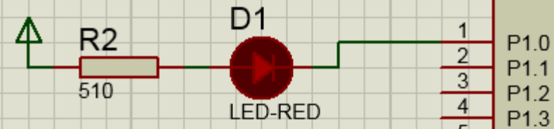
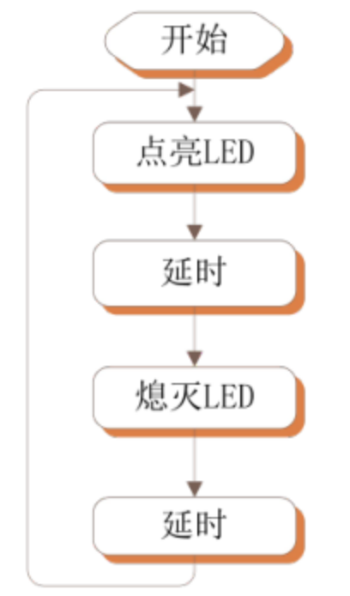
IO输出-LED
程序功能：令单片机的P1.0管脚控制一个LED亮0.25s，灭0.25s，循环往复。
1、确定硬件连接
2、编写程序

Slide 2
#include <reg52.h>
sbit led=P1^0;
void DelayUs2x(unsigned char t);
void DelayMs(unsigned char t);
void main() {
while(1){
led=1; DelayMs(250);
led=0; DelayMs(250);
}
}

Slide 3
void DelayUs2x(unsigned char t)
{
while(--t);
}
void DelayMs(unsigned char t)
{
while(t--)
{
DelayUs2x(245);
DelayUs2x(245);
}
}

Slide 4
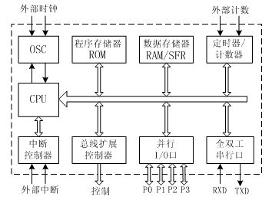
MCS-51单片机的基本组成

Slide 5
知识要点-IO端口
P1.0管脚为单片机的IO端口。
I/O 英文全称是 Input/Output，即输入/输出。单片机端口是标准双向口，即：
单片机的端口既可以作为输出信号端（如控制灯亮灭、继电器吸合释放、喇叭发声等）；
也可以作为输入信号端（如按键信号输入、红外波形输入、开关信号输入等）。

Slide 6
知识要点- #include<reg52.h>
# 说明这是个预处理命令（在编译之前进行的处理），include 是文件包含命令。
reg52.h（D:\KEIL\C51\INC）头文件主要定义了端口和特殊功能寄存器的物理地址，包含这个头文件后，我们在程序中就可以直接使用定义过的标识符。

Slide 7
知识要点- main()
main（） 函数。C 程序最大的特点就是所有的程序都是用函数来装配的。main()称之为主函数，是所有程 序运行的入口。
一个程序有且只有一个 main 函数。

Slide 8
知识要点- sbit
sbit 这个关键字是 C51 中特有的，用于定义 SFR(特殊功能寄存器)的位变量。
sbit LED=P1^0; 表示定义发光管连接的硬件端口，LED 定义在 P1（特殊功能寄存器）的第 0 位，即 P1^0，定义了这个端口以后，下面对P1^0的操作，我们就可以直接用 LED 代替
LED=1; //将 P1^0口赋值 1，对外输出高电平
LED=0; //将 P1^0口赋值 0，对外输出低电平
由于 sbit 定义位变量，所以赋值结果只有 0 和 1。

Slide 9
知识要点- main()
main（） 函数。C 程序最大的特点就是所有的程序都是用函数来装配的。main()称之为主函数，是所有程 序运行的入口。
一个程序有且只有一个 main 函数。

Slide 10
知识要点- 延时函数
延时是重点部分，以后的程序都会用到该延时程序，延时主要是 us 延时和 ms 延时。
void DelayUs2x(unsigned char t);
void DelayMs(unsigned char t);
前提：晶振12Mhz

Slide 11
练习
1、用MCU的P0.1管脚点亮一个LED，使其一直亮。
2、用MCU点亮8个LED。

Slide 12
练习
1、用MCU的P0.1管脚点亮一个LED，使其一直亮。
2、用MCU点亮8个LED。
编译正确
#include <reg52.h>
sbit LED=P0^0;
main（）
｛LED=0;｝
编译有错
#include <reg52.h>
char LED=P0;
main（）
｛
LED=0;
｝
编译正确
#include <reg52.h>
#define LED P0
main（）
｛
LED=0;
｝
编译正确
#include <reg52.h>
main（）
｛P0=0;｝

